Slide 1
INTELIGENCIA ARTIFICIAL PARA RECONOCIMIENTO Y NORMALIZACIÓN DE ENTIDADES NOMBRADAS EN HISTORIAS CLÍNICAS ELECTRÓNICAS
Fernando Gallego Donoso & Francisco Javier Veredas Navarro
Grupo de Inteligencia Computacional en Biomedicina (ICB)
Dpto. Lenguajes y Ciencias de la Computación (LCC)
Universidad de Málaga

Slide 2
Information extraction: applications on EHR
Desafíos
Heterogeneidad y variabilidad de formatos.
Información desectructurada.
Beneficios
Extracción de gran cantidad de información.
Tratamientos especializados para pacientes.
Optimización de la gestión clínica y financiera del sistema sanitario.
Mejora en la toma de decisiones.

Slide 3
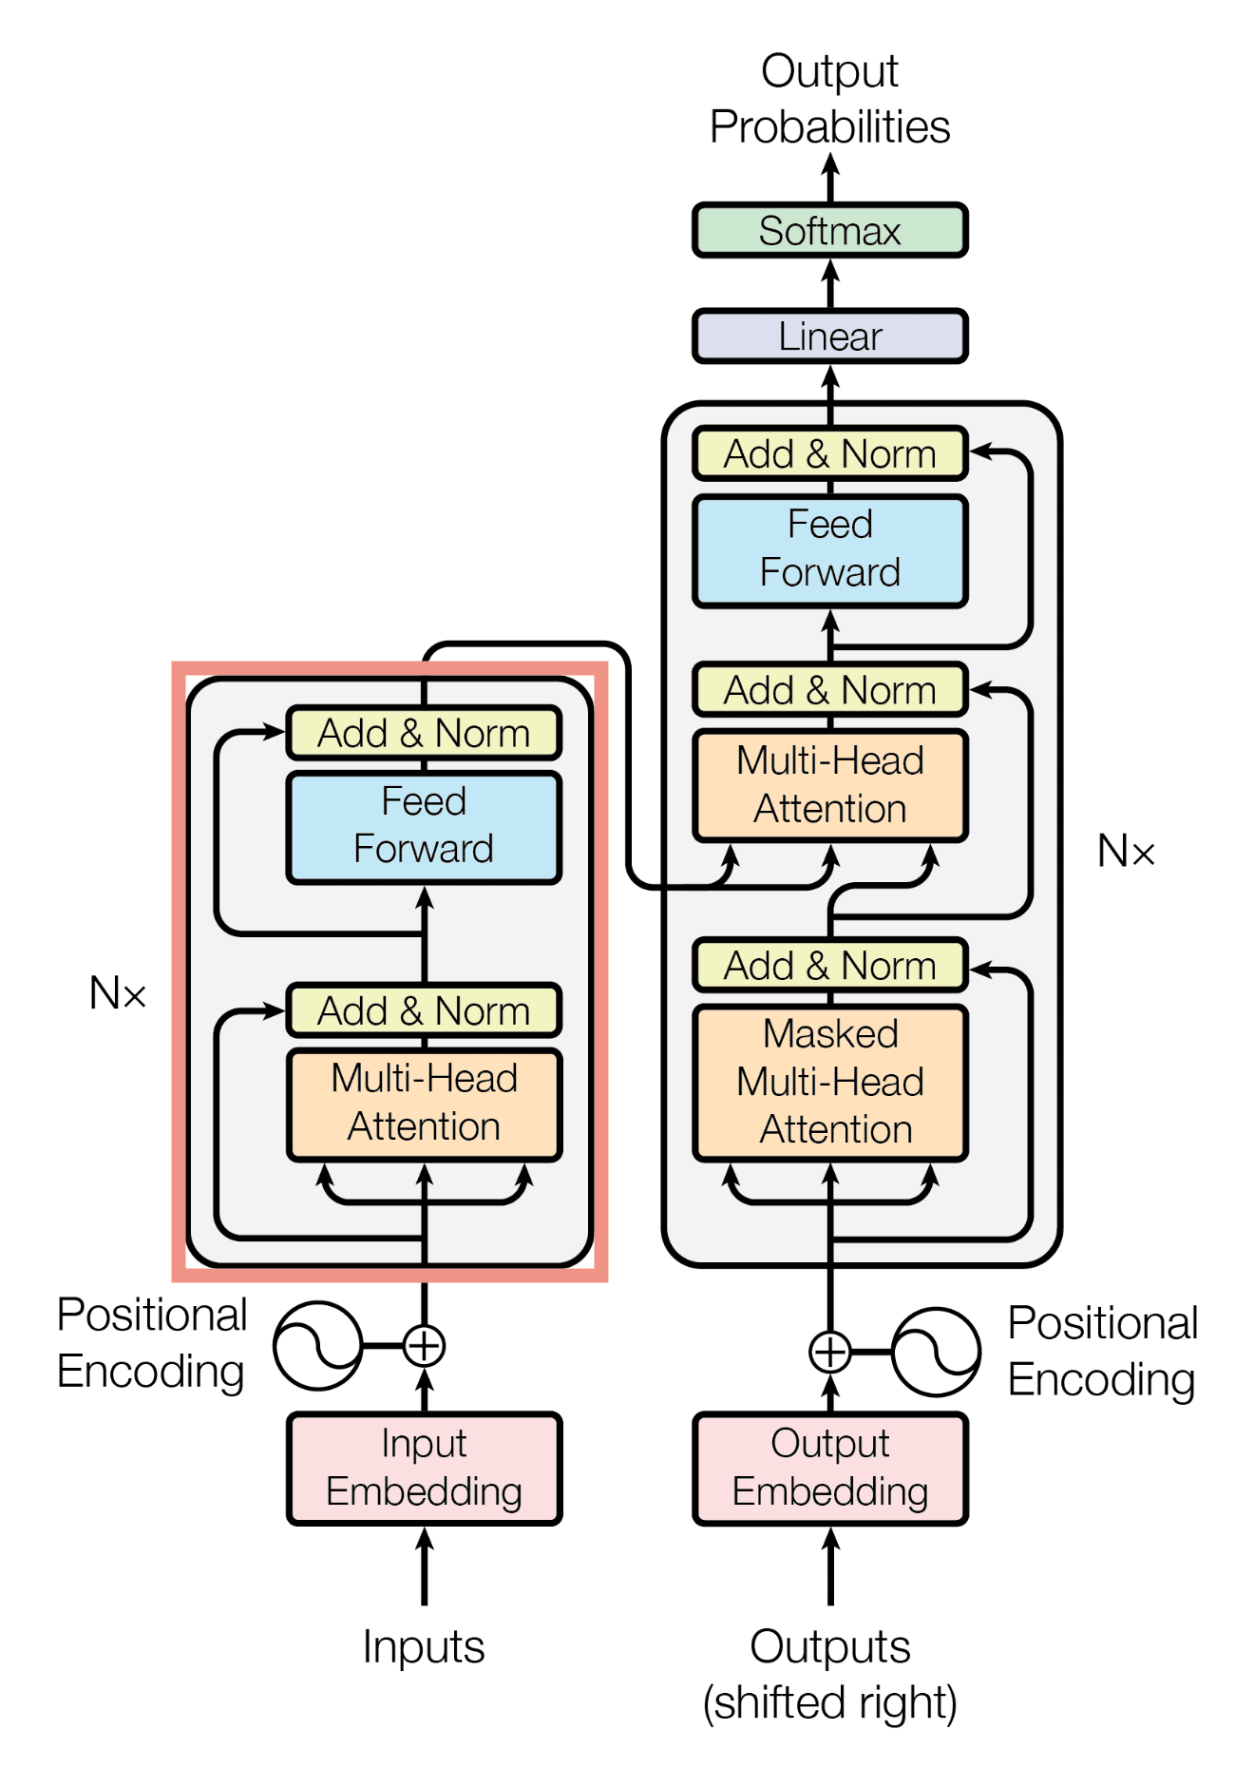
Codificación clínica automatizada
Aprendizaje profundo
Expresiones regulares.
Bag-of-words
Redes neuronales recurrentes
Gated recurrent unit (GRU)
Long short-term memory (LSTM)
Transformers
T5
BERT
ULMFit

Slide 4
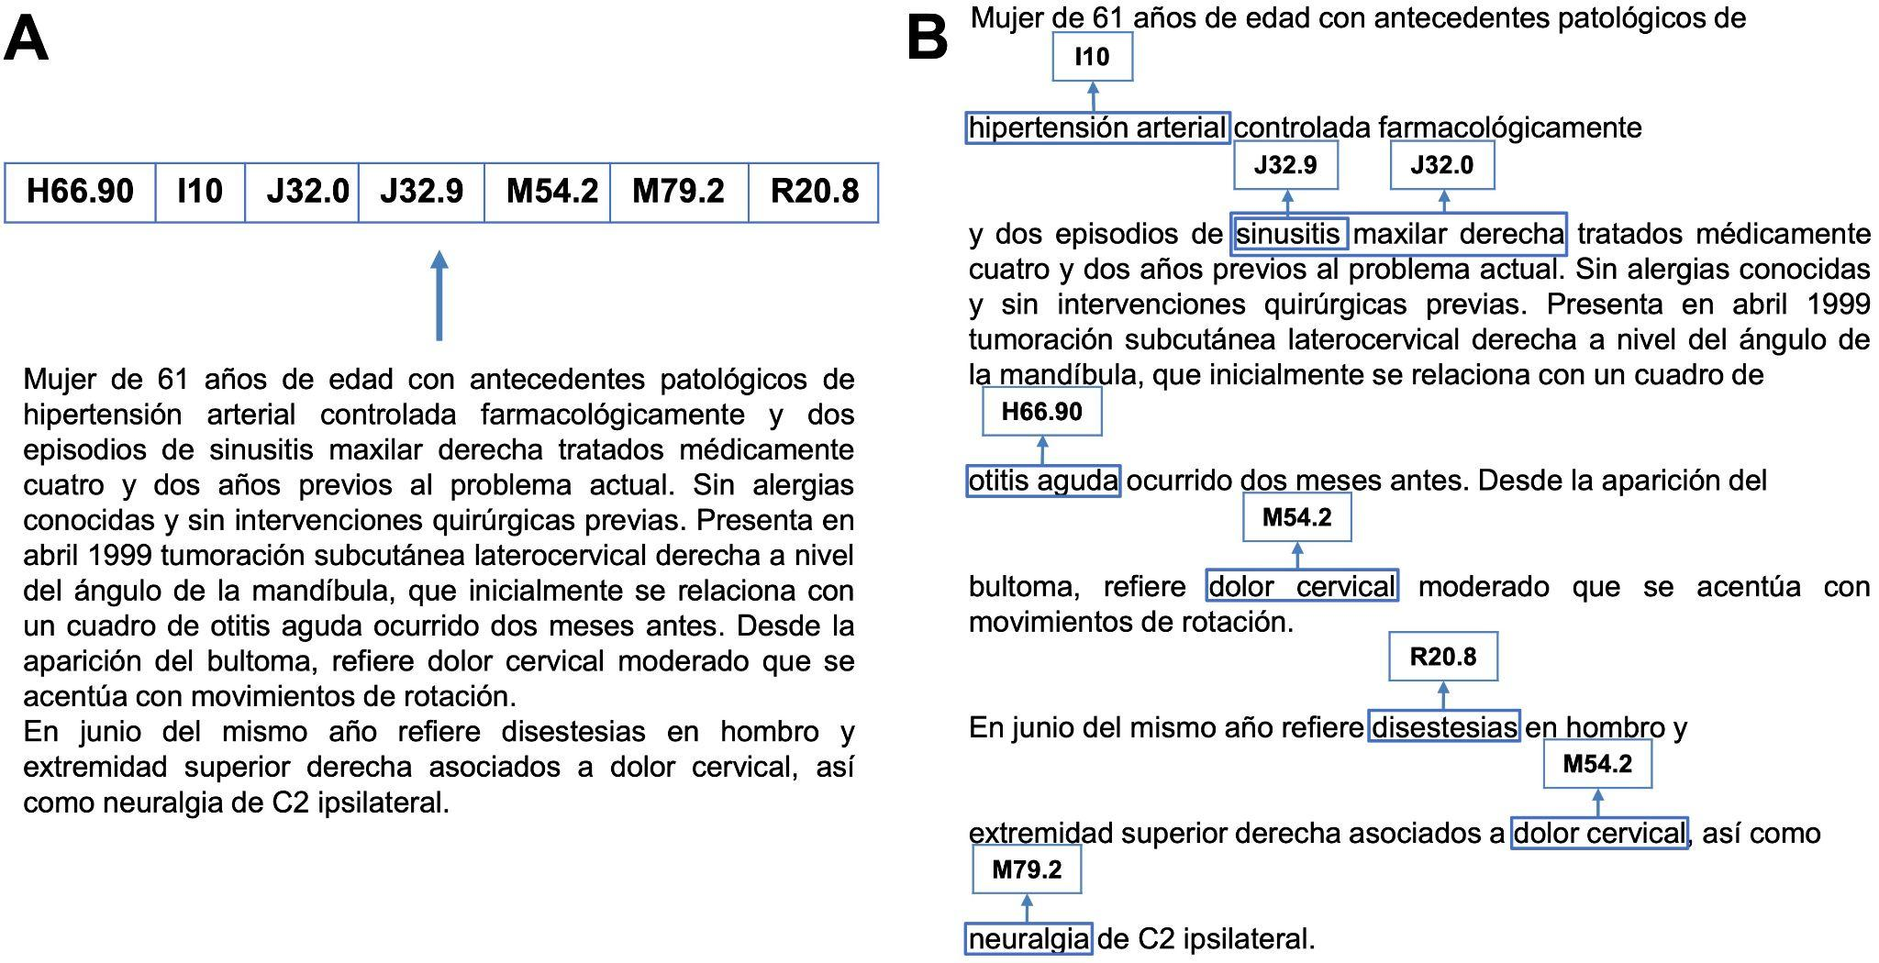
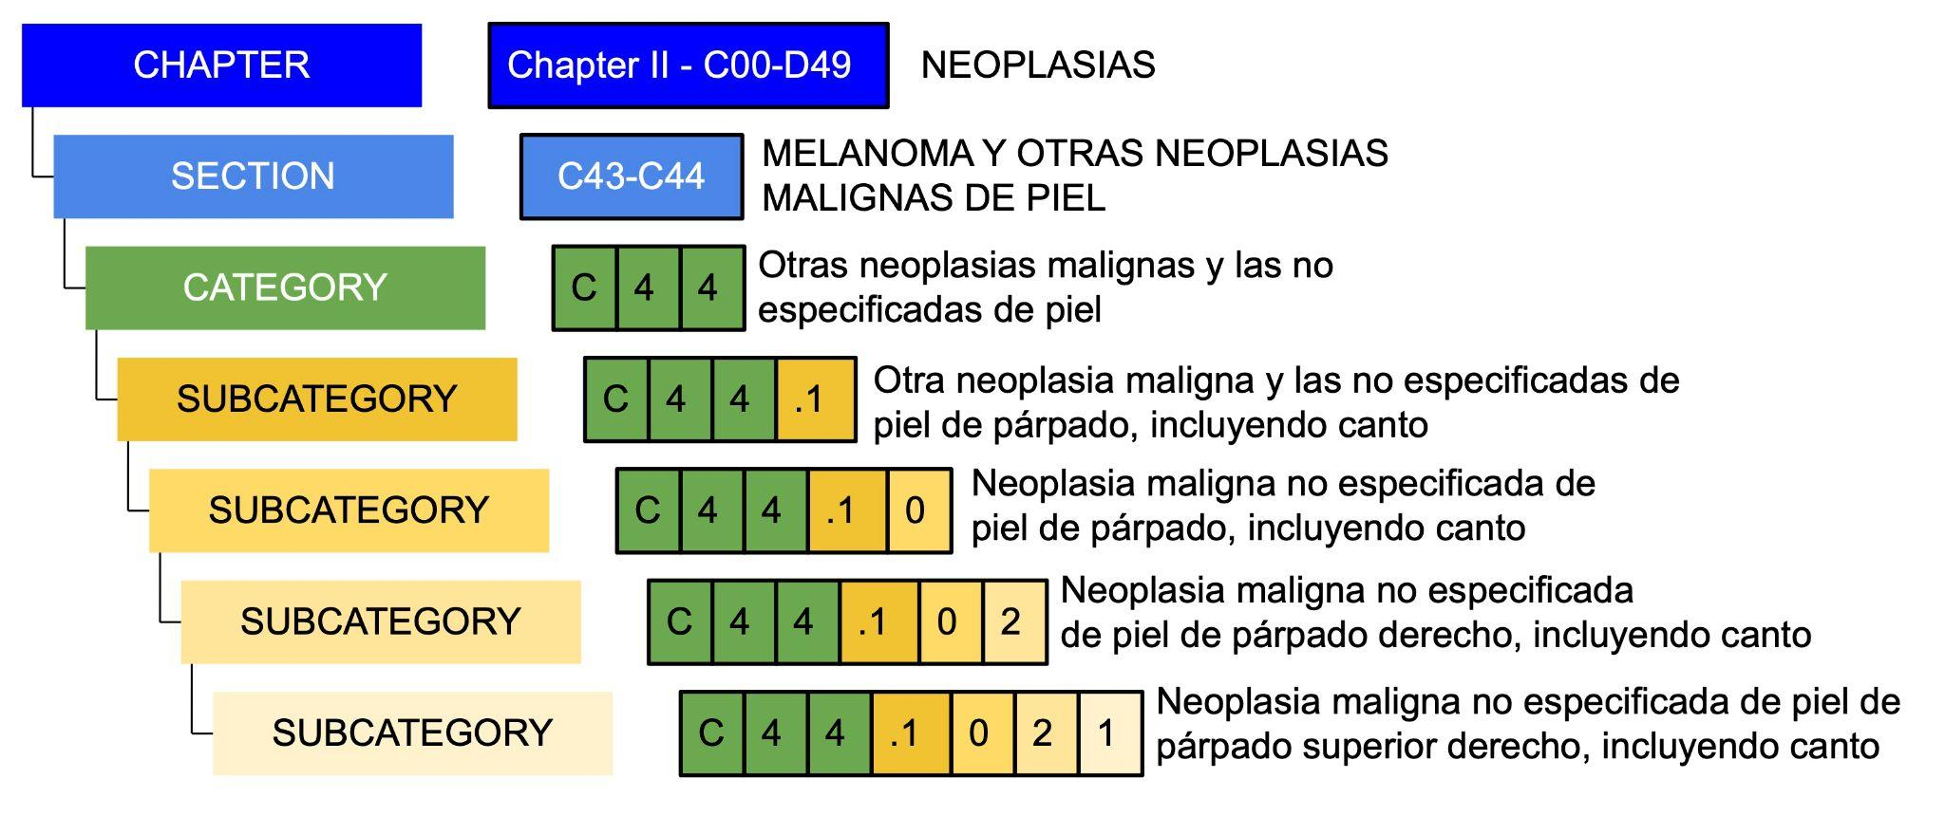
Transformers para codificación clínica automatizada en español
Codificación ICD10
Detección de ICD10 para clasificación de textos

Slide 5
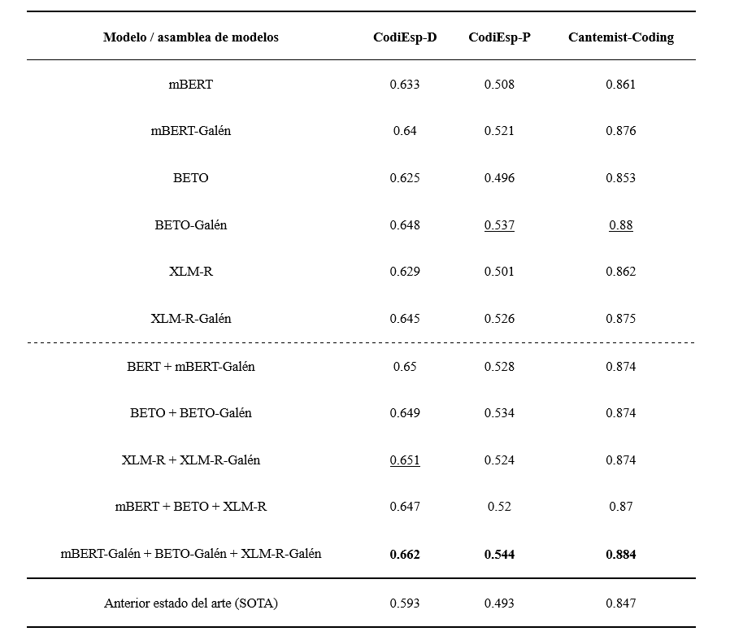
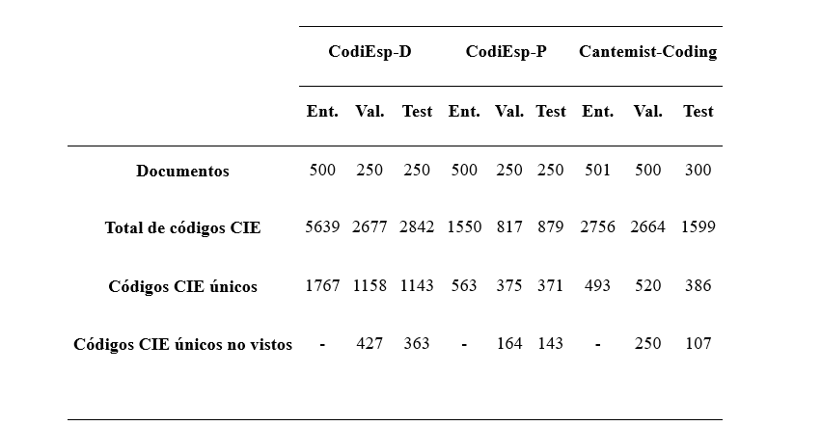
Transformers para codificación clínica automatizada en español
CanTEMIST shared Task

Slide 6
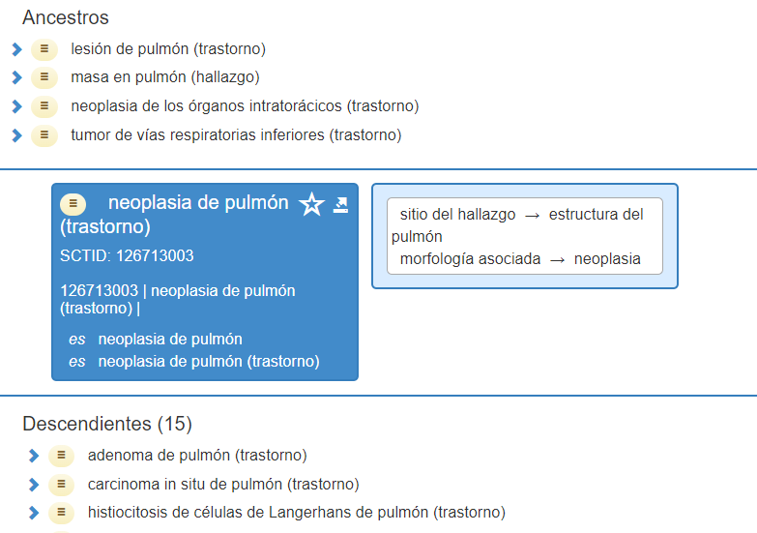
Vinculación de entidades médicas a partir de bases de conocimiento
Unified Medical Language System (UMLS)
Unified Medical Language System (UMLS)
SNOMED CT
SNOMED CT
MESH
MESH

Slide 7
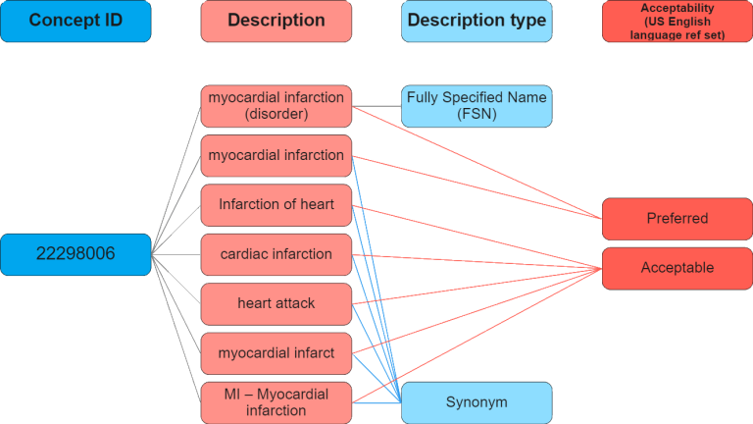
Normalización de entidades clínicas nombradas en español
Dataset | Train set size
DisTEMIST | 5136
MedProcNER | 4857
SympTEMIST | 8276
+330.000 conceptos únicos
SNOMD CT
+1 millon conceptos biomédicos
+5 millones nombres de conceptos
MESH
MESH

Slide 8
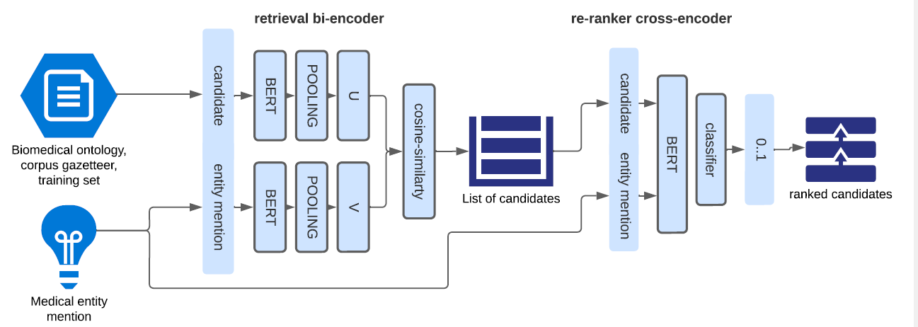
Vinculación de entidades médicas a partir de bases de conocimiento
SNOMED CT
MESH

Slide 9
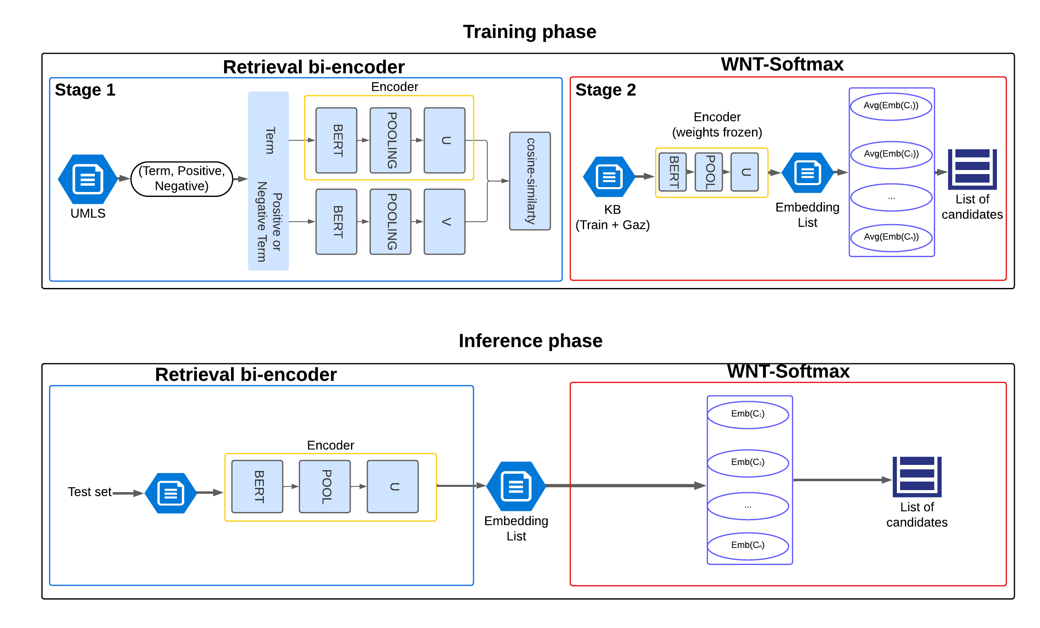
Vinculación de entidades médicas a partir de bases de conocimiento
SNOMED CT
MESH

Slide 10
Vinculación de entidades médicas a partir de bases de conocimiento
SNOMED CT
MESH

Slide 11
Muchas gracias
Fernando Gallego Donoso & Francisco Javier Veredas Navarro
fgallegodonoso@uma.es // franveredas@uma.es

